Slide 1

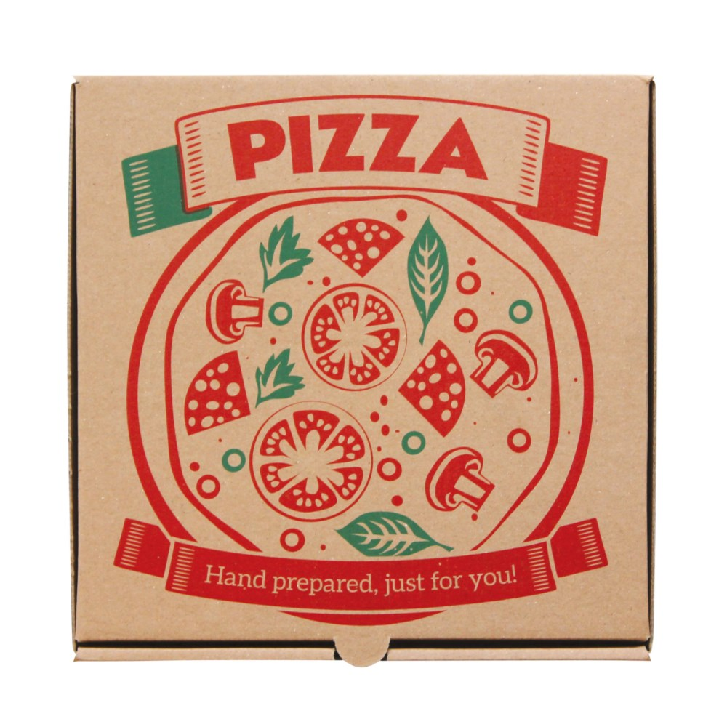
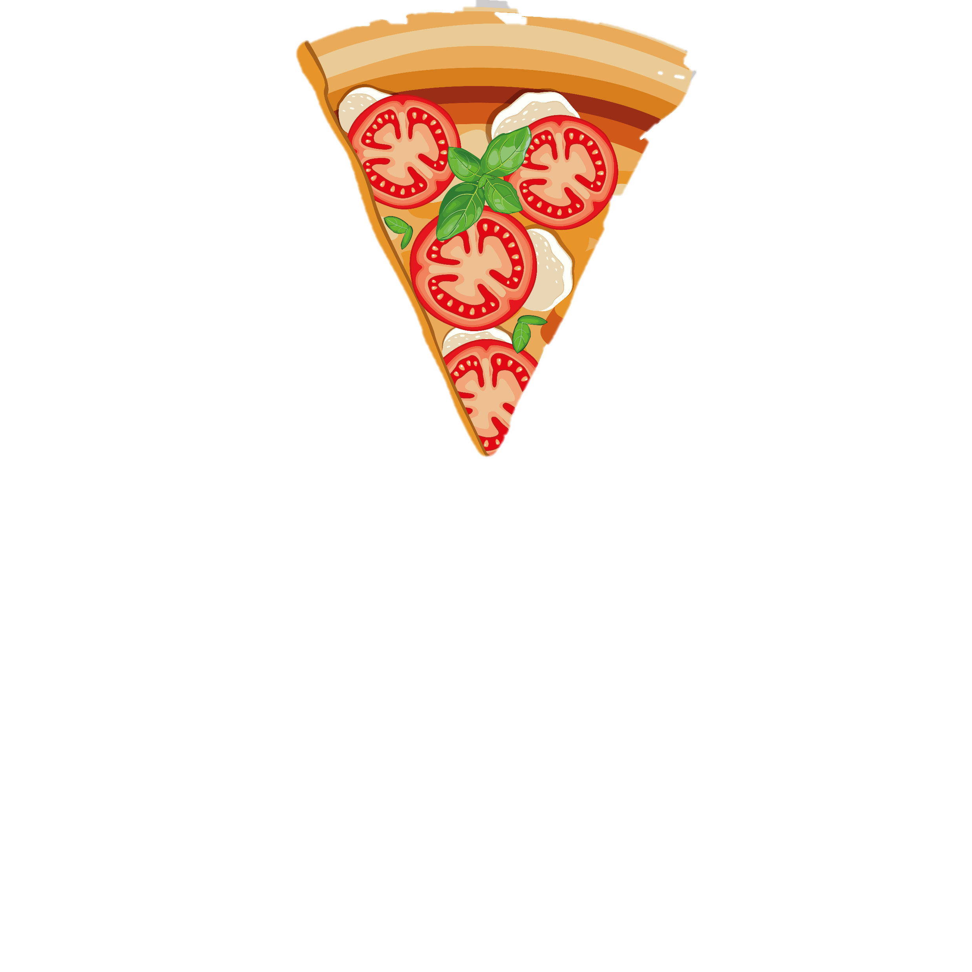
7
6
1
Тапсырма 5
Тапсырма 3
Тапсырма 6
Тапсырма 7
Тапсырма 4
Тапсырма 2
5
Тапсырма 1
2
4
3

